Slide 1
Arduino Вводное занятие
Карташев Игорь Андреевич

Slide 2
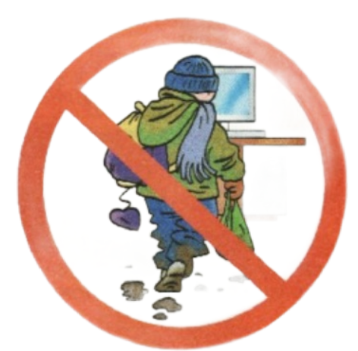
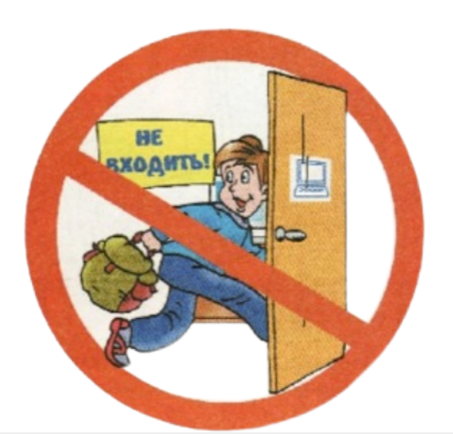
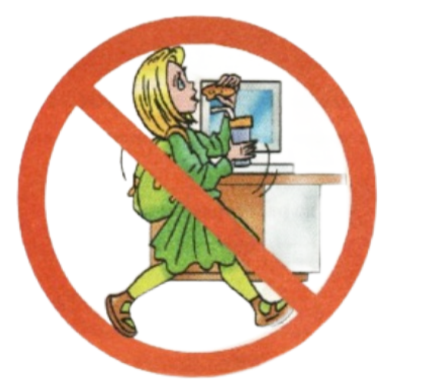
Техника безопасности

Slide 3
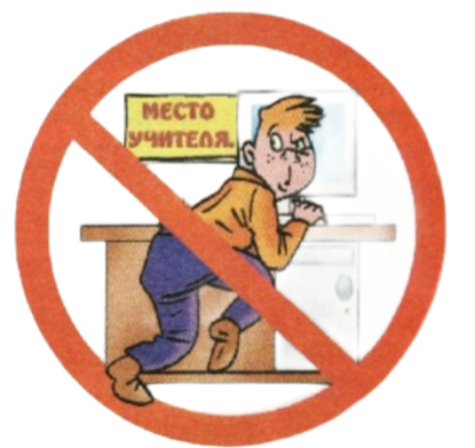
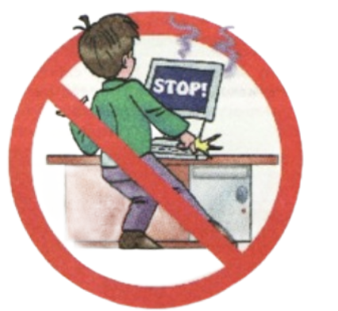
Техника безопасности

Slide 4
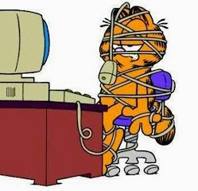
Какие еще правила вы знаете?

Slide 5
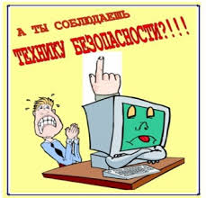
Техника безопасности
Какие правила нарушил ученик?
Перед занятием Саша дал мне на 10 минут флешку с игрой. Я решил не снимать верхнюю одежду и влетел в компьютерный класс. Оказалось, что интернет работает только на компьютере Игоря Андреевича. Я включил его и начал перекачивать игру на Яндекс.Диск. Чтобы не скучать, я достал бутерброд и перекусил. Крошки, которые упали на клавиатуру, я стряхнул. Когда я перенес все файлы на диск, я выдернул шнур из розетки. Экран погас. Я выбежал из кабинета.

Slide 6
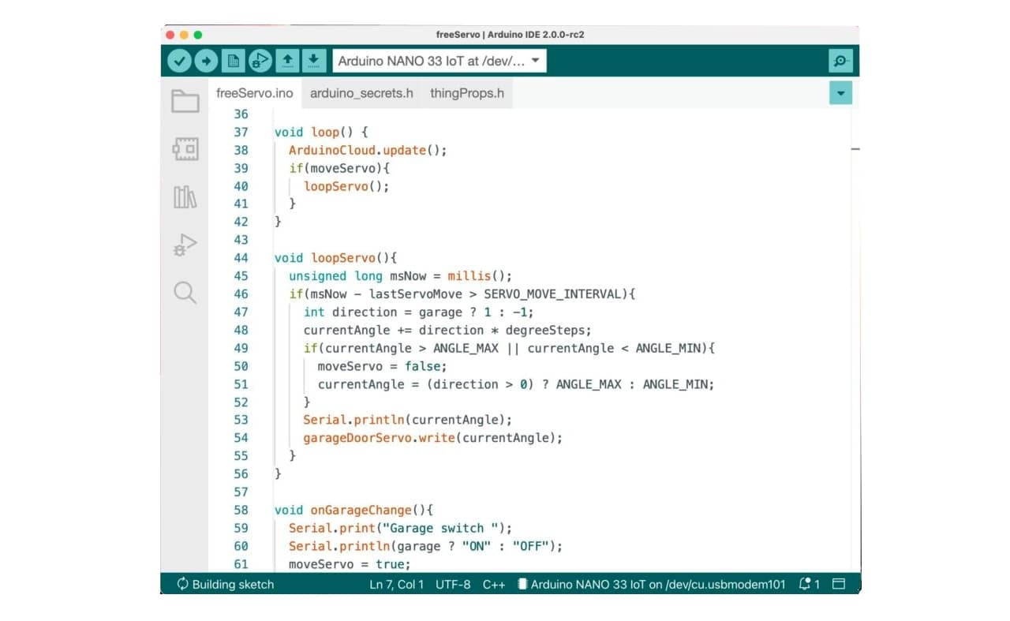
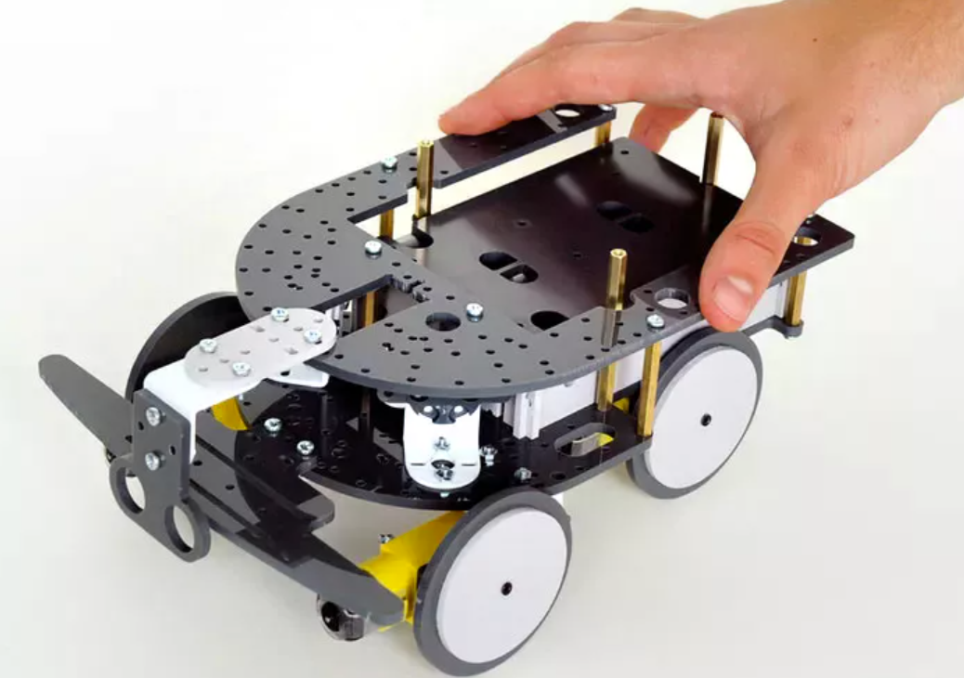
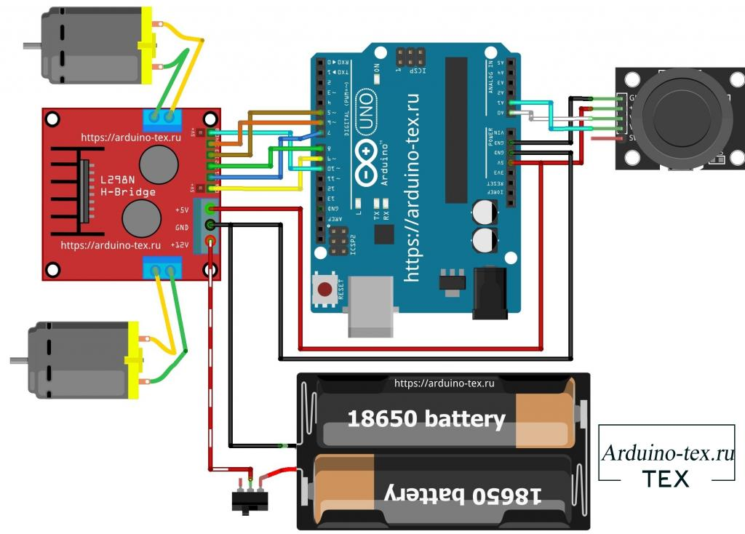
Что такое робототехника?

Slide 7
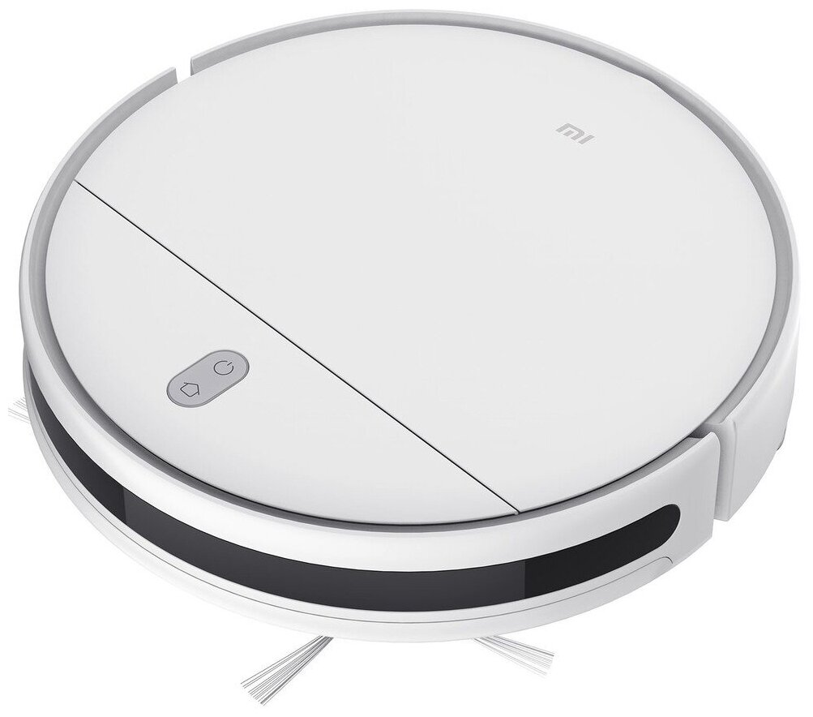
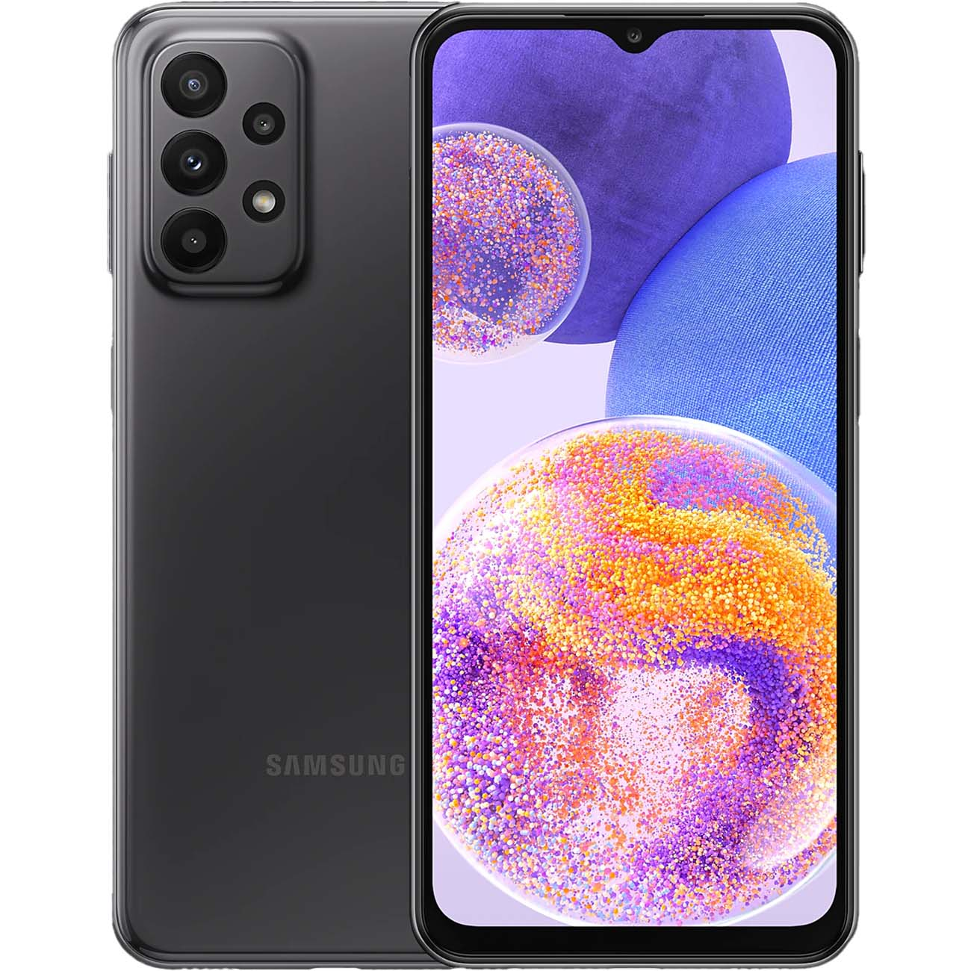
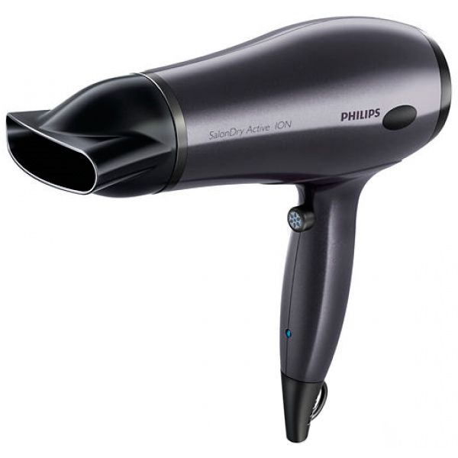
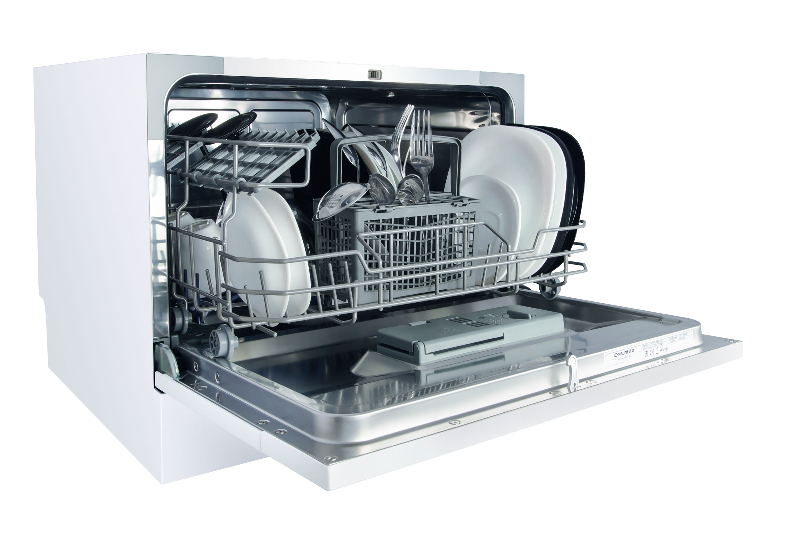
Роботы среди нас

Slide 8
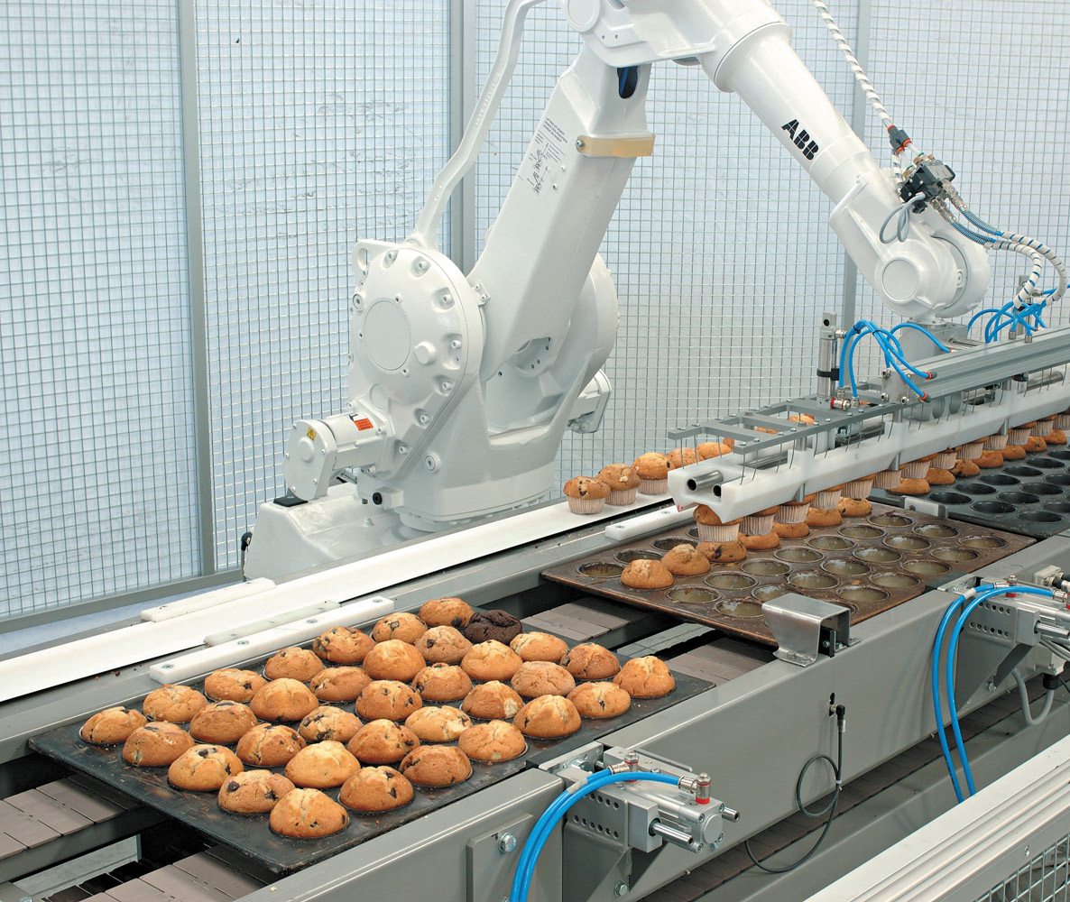
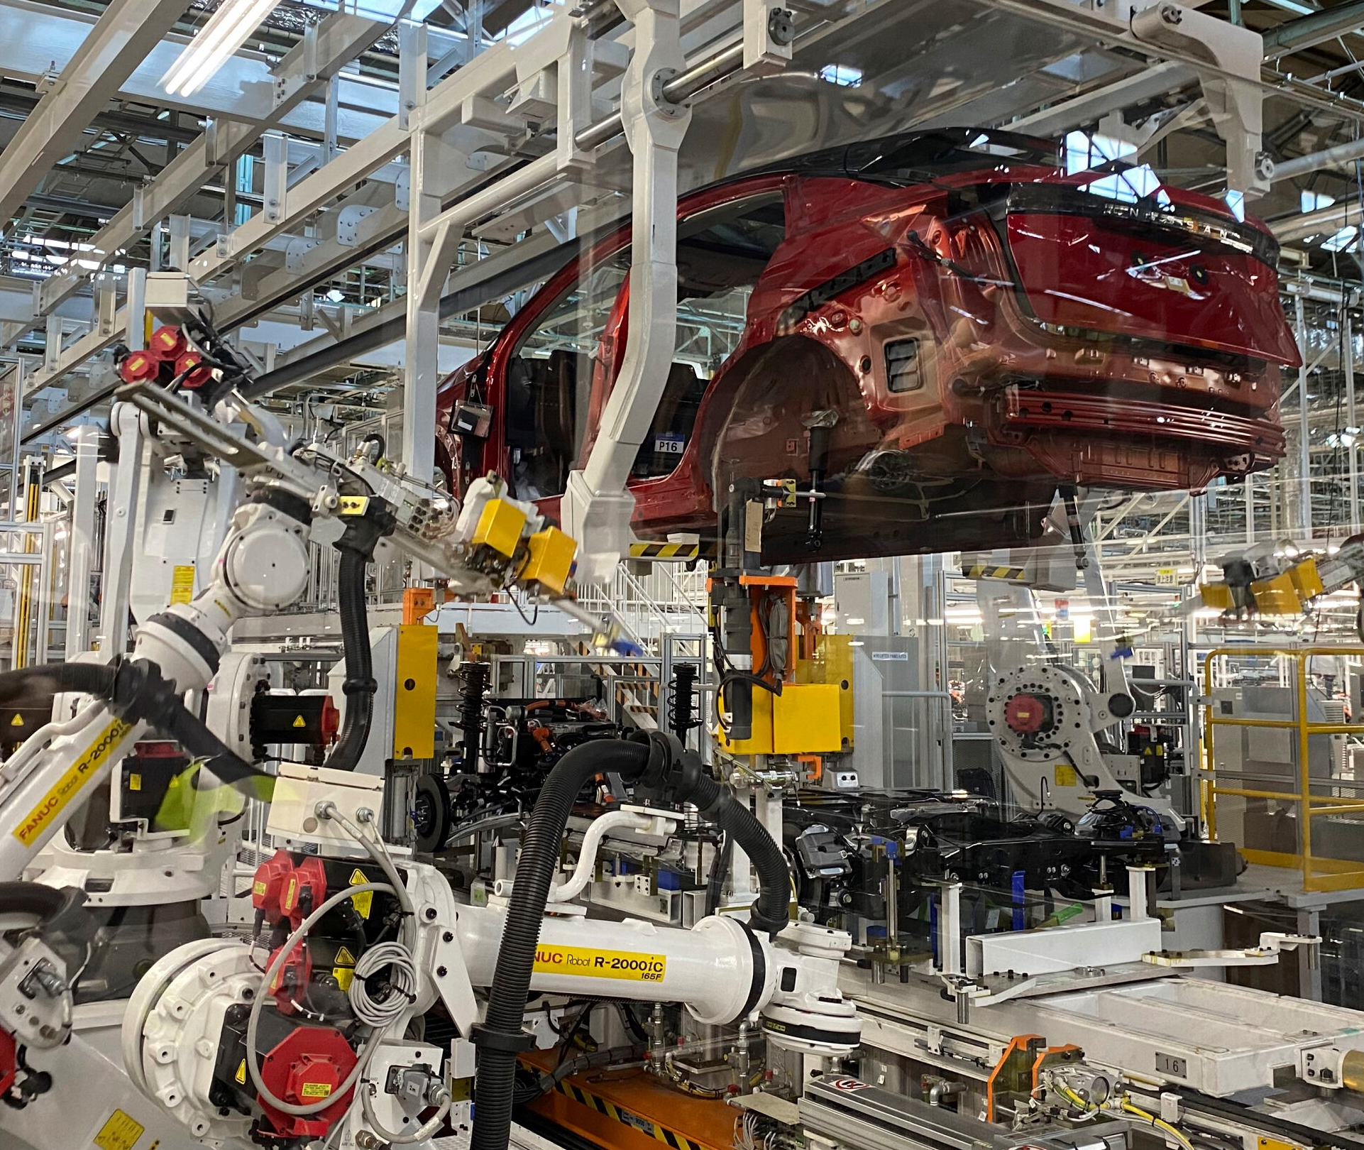
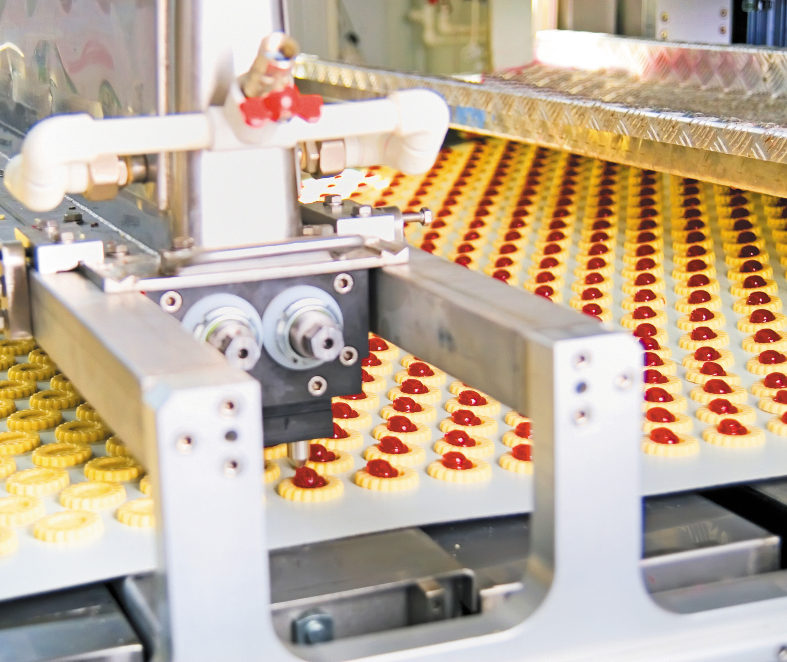
Робототехника на предприятиях

Slide 9
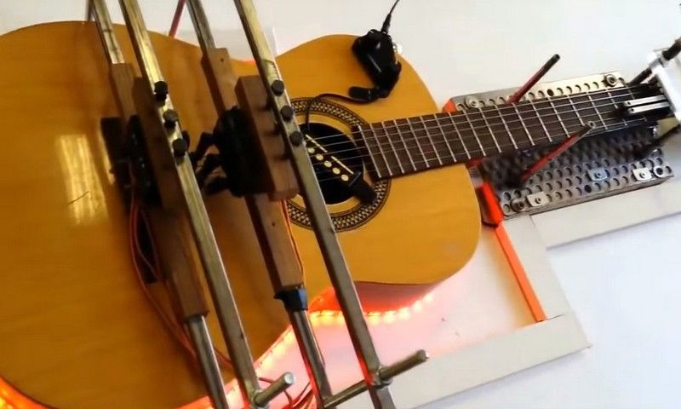
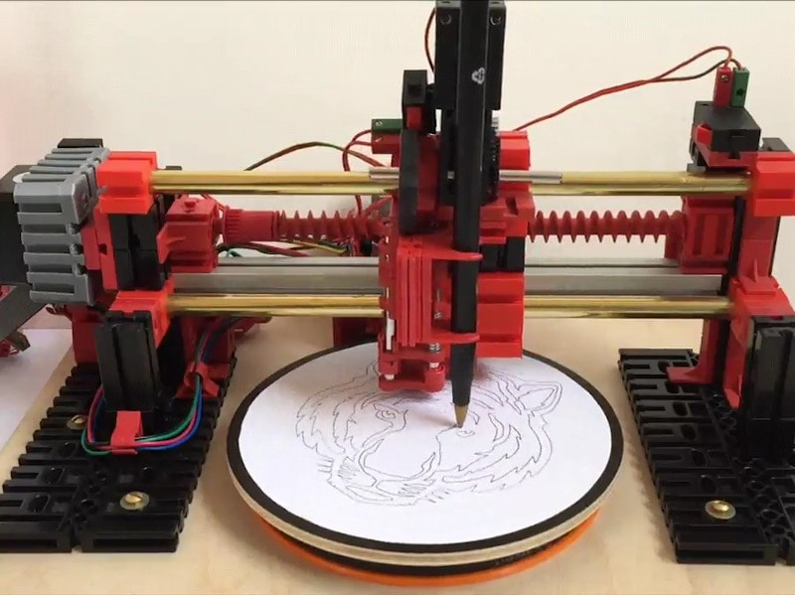
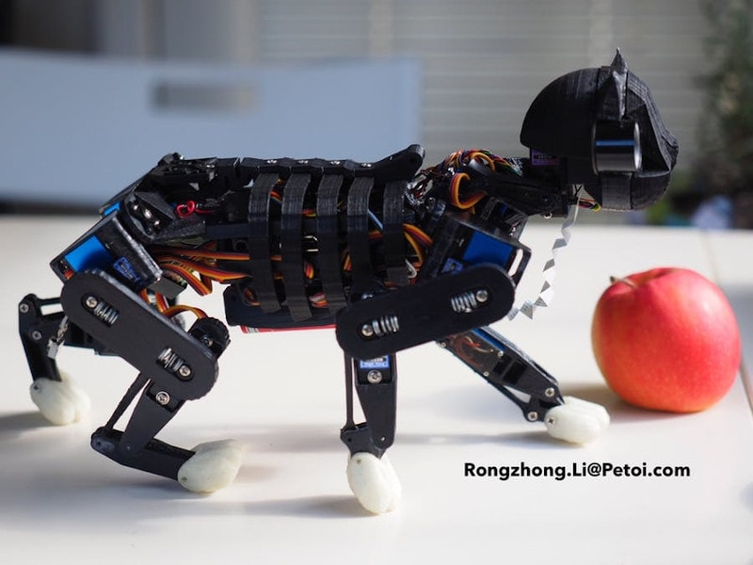
Проекты на Arduino

Slide 10

Arduino IDE

Slide 11
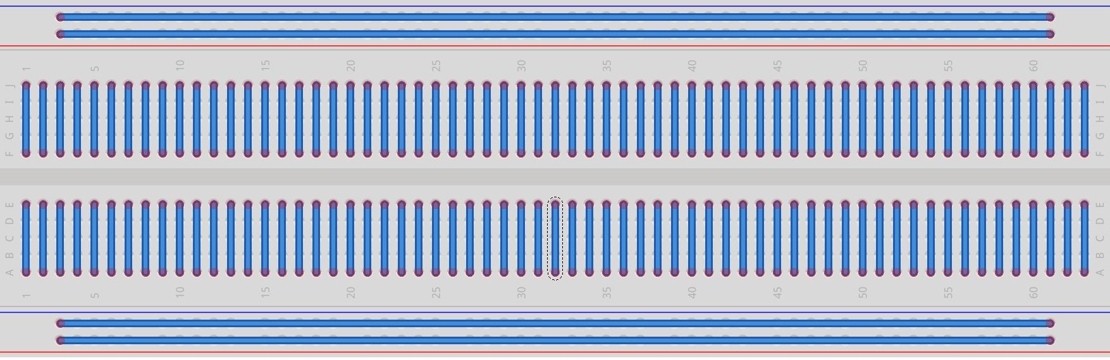
Макетная плата

Slide 12
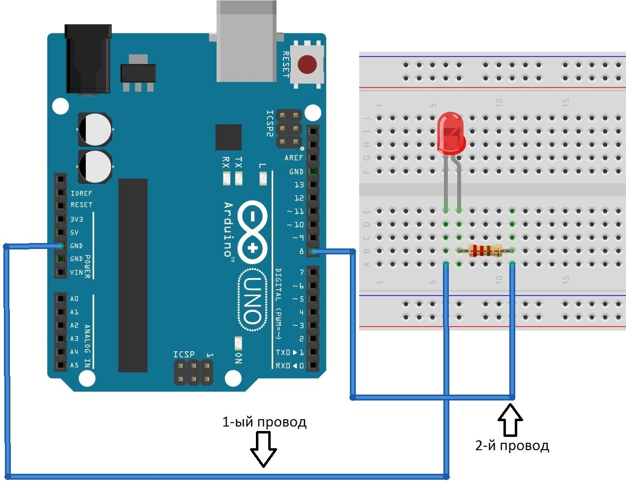
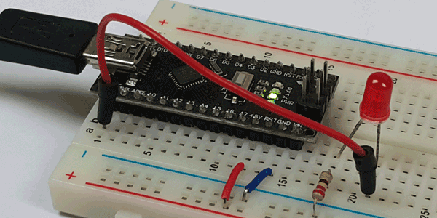
Подключение светодиода

